Slide 1
C语言程序的基本结构
C语言的预处理命令都是以“#”
号开头。stdio.h是一个头文件
在C程序中，注释由“/*”开始，由“*/”结束，可以实现多行注释 。
在C++程序中也可使用“//”进行单行注释。例如：// 注释信息
【例】 最简单的C程序。
/* This is the first C program */
#include <stdio.h>
void main ( )
{
printf ("Hello C Language!\n");
}
注释信息
C程序中允许插入若干行空行，它不影响程序的功能，同注释一样。为了程序的易读性，在编写C程序时，根据需要可插入一定的空行
printf是C语言的内部函数名，因为它后面跟着( )，其功能是将“Hello C Language!\n”显示在计算机的屏幕上（双引号和\n不显示）
预处理命令
无返回值
无参数、无返回值的主函数
C语言规定：语句以分号结束
主函数名
函数开始
main是主函数名，一个C语言程序有且仅有一个main函数。C程序执行时就是从main函数开始，具体讲就是从“{”开始，到“}”结束。
内部函数名
回车换行符
函数调用
函数体
参数
语句结束标志
函数结束
运行结果： Hello C Language!
Notes:
int main( ) // 函数头, function header
{ // 函数体, function body
}
一个C/C++程序必须有且仅有一个main函数，它是程序的开始执行点。
函数是构成C/C++程序的主要成分，由两部分组成：函数头、函数体。

Slide 2
C++: 单行注释：//
注释语句：用于对程序功能、算法、数据等进行说明，提高程序的可读性。
C程序的注释语句：/*……*/
不允许嵌套，即/*../*…*/…*/是不允许的。

Slide 3
运行C程序--使用Visual Studio
1:运行Microsoft Visual Studio C++ 6.0
2:File -> New -> Projects ->
Win32 Console Application
3:填写 “Location” & “Project name” 框,
点击 OK->Finish->OK
4:Project->Add File->C++ Source File
5:填写 “File”框,点击OK
6:编辑

Slide 4
运行C程序--使用Visual Studio
7:运行, 单击 ! -> Yes
8:若有错，转 6。
注：文件后缀名：.c 或 .cpp(C++)

Slide 5
C—模块化编程语言
模块化编程
在进行程序设计时将一个大程序按照功能划分为若干小程序模块，每个小程序模块完成一个确定的功能，并在这些模块之间建立必要的联系，通过模块的互相协作完成整个功能的程序设计方法。
模块举例：函数
  积木制作
  搭积木

Slide 6
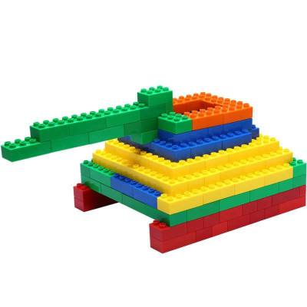
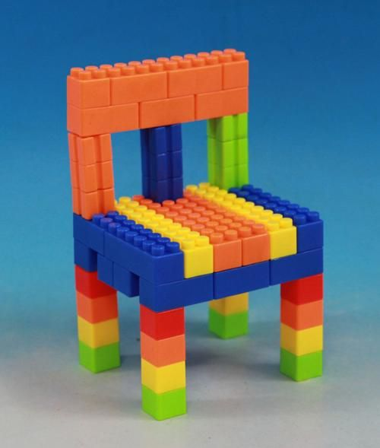

利用定义好的函数搭建程序
孙悟空开坦克
孙悟空坐在凳子上开坦克

Slide 7
/* This is the first C program */
#include <stdio.h>
void main ( )
{
printf ("Hello C Language!\n");
}
Notes:
int main( ) // 函数头, function header
{ // 函数体, function body
}
一个C/C++程序必须有且仅有一个main函数，它是程序的开始执行点。
函数是构成C/C++程序的主要成分，由两部分组成：函数头、函数体。

Slide 8
C的输入与输出
输入输出函数
  scanf
  printf
头文件
  stdio.h

Slide 9
C的输入与输出
scanf
scanf(“格式控制字符串”, 变量1地址, 变量2地址, …, 变量n地址);
第一个参数格式控制字符串的控制下，接受用户的键盘输入，并将输入的数据依此存放在变量1、变量2、……、变量n中 。
scanf(“%d”, &a);
scanf(“%lf”, &d);

Slide 10
C的输入与输出
printf
printf ("格式控制字符串"，表达式1，表达式2，…，表达式n);
按照“格式控制字符串”的要求，将表达式1，表达式2，…，表达式n的值显示在计算机屏幕上。
printf(“the value of a is: %d\n”,a);
printf(“the value of d is: %lf\n”,d);

Slide 11
【例】计算输入的两个整数的和 。
/* This is the second C program */
#include <stdio.h>
void main ( )
{
int x, y, z;
scanf ("%d%d", &x, &y );
z = x + y;
printf ("the sum of two integer is %d\n", z);
}
假设输入：10 20↙
运行结果：the sum of two integer is 30

Slide 12
C++的输入与输出
输入输出对象
  cin
  cout
头文件
  iostream.h

Slide 13
1) 输入cin
cin>>balance;
cin>>length>>width;
第一句语句是让用户在键盘上输入一个实数并用回车结束，然后将这个实数值存放在变量balance；
第二条语句是让用户连续输入两个数并用回车结束，然后将这两个数分别存放在变量length和width中，输入这两个数时，可以用回车符、空格符或制表符等分隔符号进行分隔。

Slide 14
2）输出cout
cout<<a；
cout<<“B=”<<b<<endl；
cout<<“C=”<<p+(x+y*5)<<endl；
第一句语句输出的是a的值；第二句输出“B=（b的值）”；第三句语句输出的是“C=（表达式p+(x+y*5)的值）”。
由双引号括住的东西不经任何处理就输出，否则就输出变量或表达式的值。

Slide 15
【例】计算输入的两个整数的和 。
#include <iostream>
using namespace std;
void main ( )
{
int x, y, z;
cin>>x>>y;
z = x + y;
cout<<"the sum of two integer is "<<z<<endl;
}
假设输入：10 20↙
运行结果：the sum of two integer is 30

Slide 16
C语言中的关键字
char int long short float double
signed unsigned
enum union struct typedef
void
auto static const register extern volatile
sizeof
if else switch case default
for do while
break continue goto
return

